Slide 1

ESTUDO METÓDICO
O EVANGELHO SEGUNDO O ESPIRITISMO
CAPÍTULO XVI
NÃO SE PODE SERVIR
A DEUS E A MAMON
PRESERVAR-SE
DA AVAREZA
EMPREGO DA RIQUEZA
A VERDADEIRA PROPRIEDADE

Slide 2
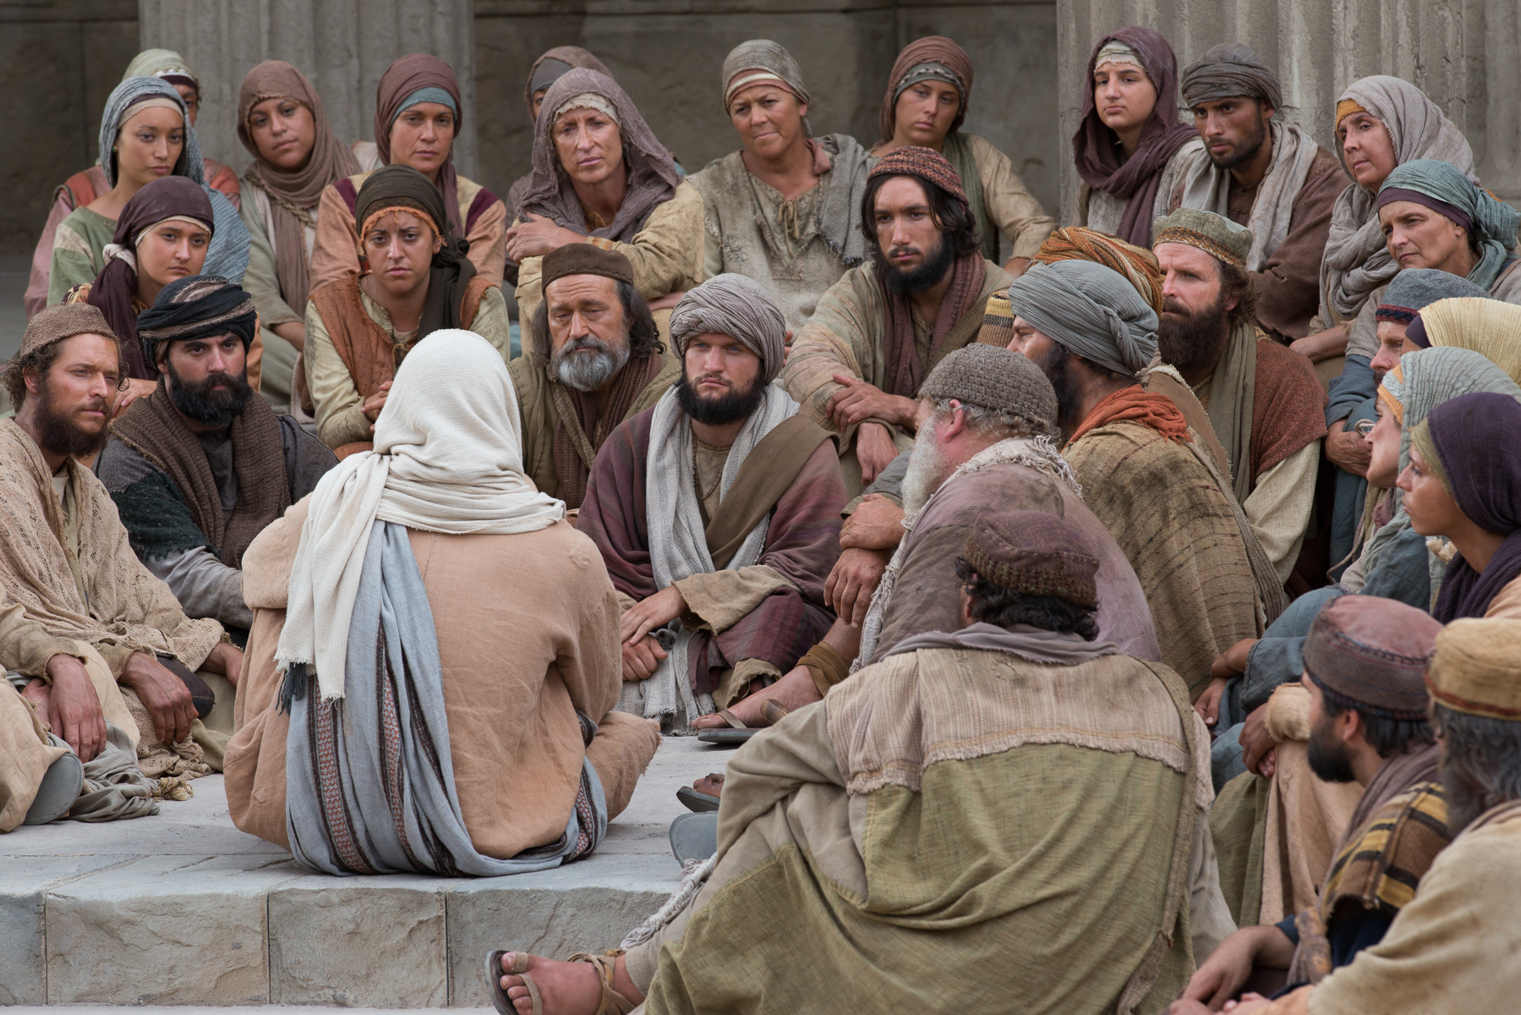
A DISPUTA
(Lucas, 12:13 a 21)
UM HOMEM DIZ A JESUS:
MESTRE, DIZE A MEU IRMÃO PARA
QUE ELE DIVIDA COMIGO A HERANÇA.

Slide 3
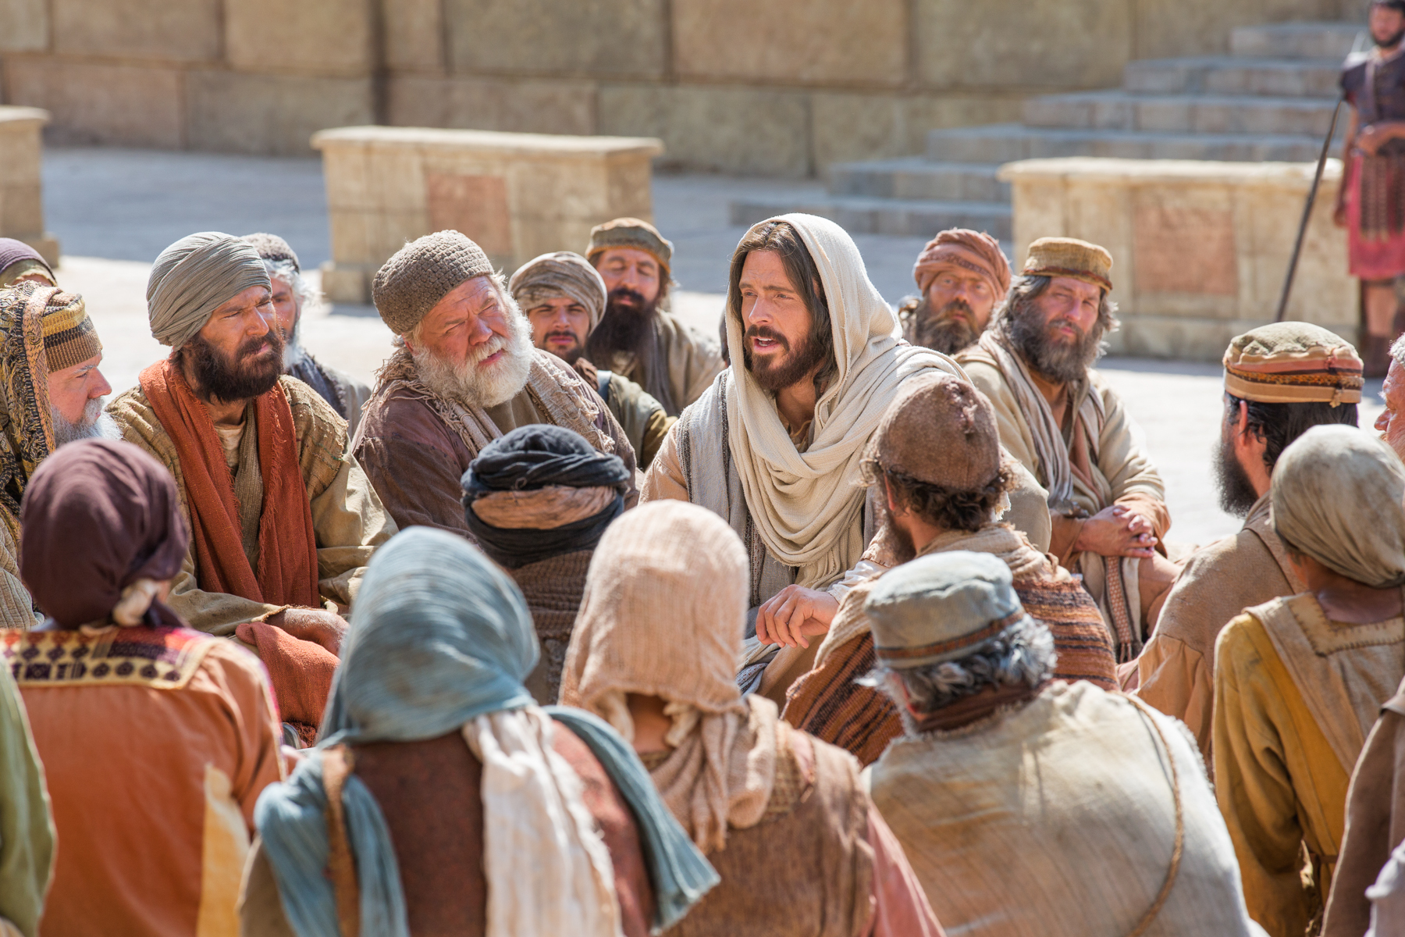
A RESPOSTA
JESUS LHE DISSE: QUEM ME DESIGNOU
PARA VOS JULGAR, OU PARA FAZER AS VOSSAS PARTILHAS?
ACRESCENTOU: TENDE CUIDADO COM
A AVAREZA!
A VIDA DO HOMEM NÃO DEPENDE
DOS BENS QUE ELE POSSUA.
E CONTOU-LHE A SEGUIR UMA PARÁBOLA.

Slide 4
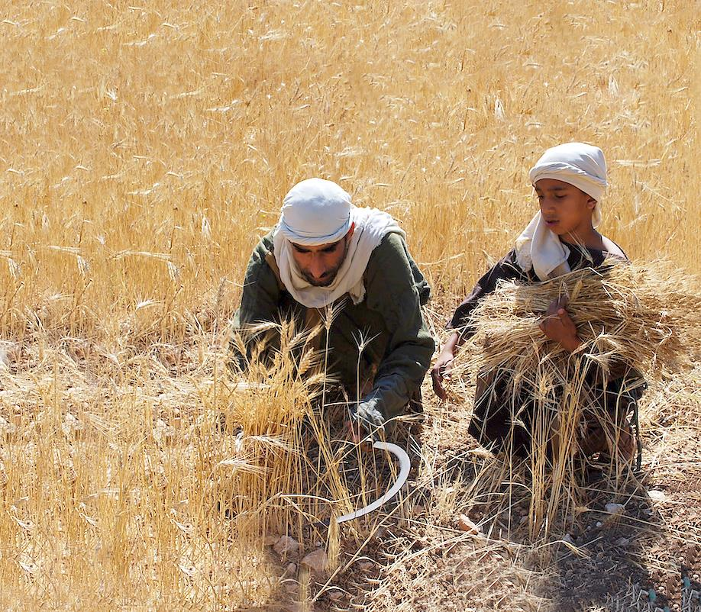
A PARÁBOLA
ELE PENSAVA ASSIM: QUE HEI DE FAZER,
POIS JÁ NÃO TENHO LUGAR ONDE POSSA GUARDAR TUDO O QUE VOU RECOLHER?
HAVIA UM HOMEM RICO, CUJAS TERRAS PRODUZIAM EXTRAORDINARIAMENTE.

Slide 5
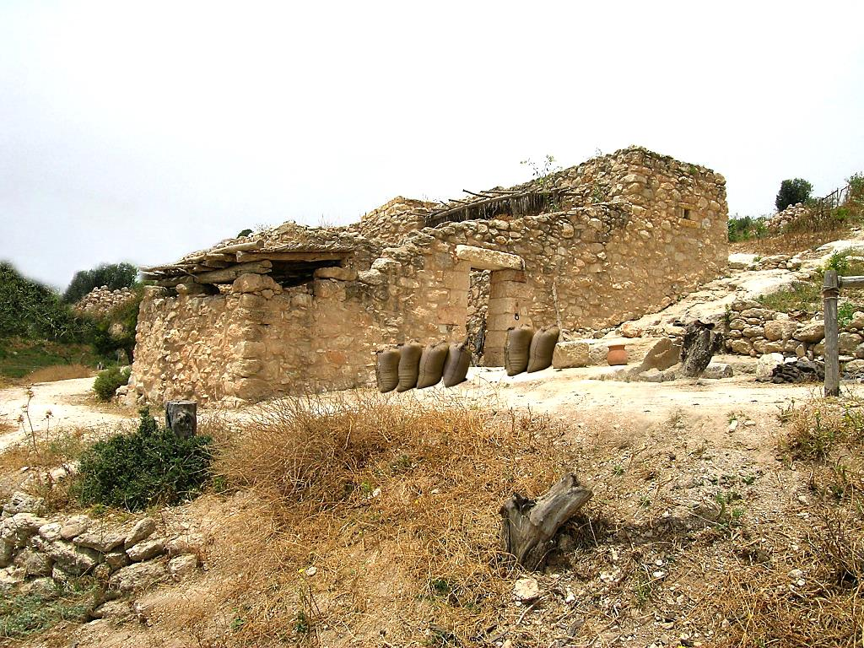
A DECISÃO
E DIREI A MINHA ALMA:
TENS DE RESERVA MUITOS BENS
PARA LONGOS ANOS.
DEMOLIREI OS MEUS CELEIROS E CONSTRUIREI OUTROS MAIORES, ONDE
POREI TODA A MINHA COLHEITA.
REPOUSA, COME, BEBE E GOZA.

Slide 6
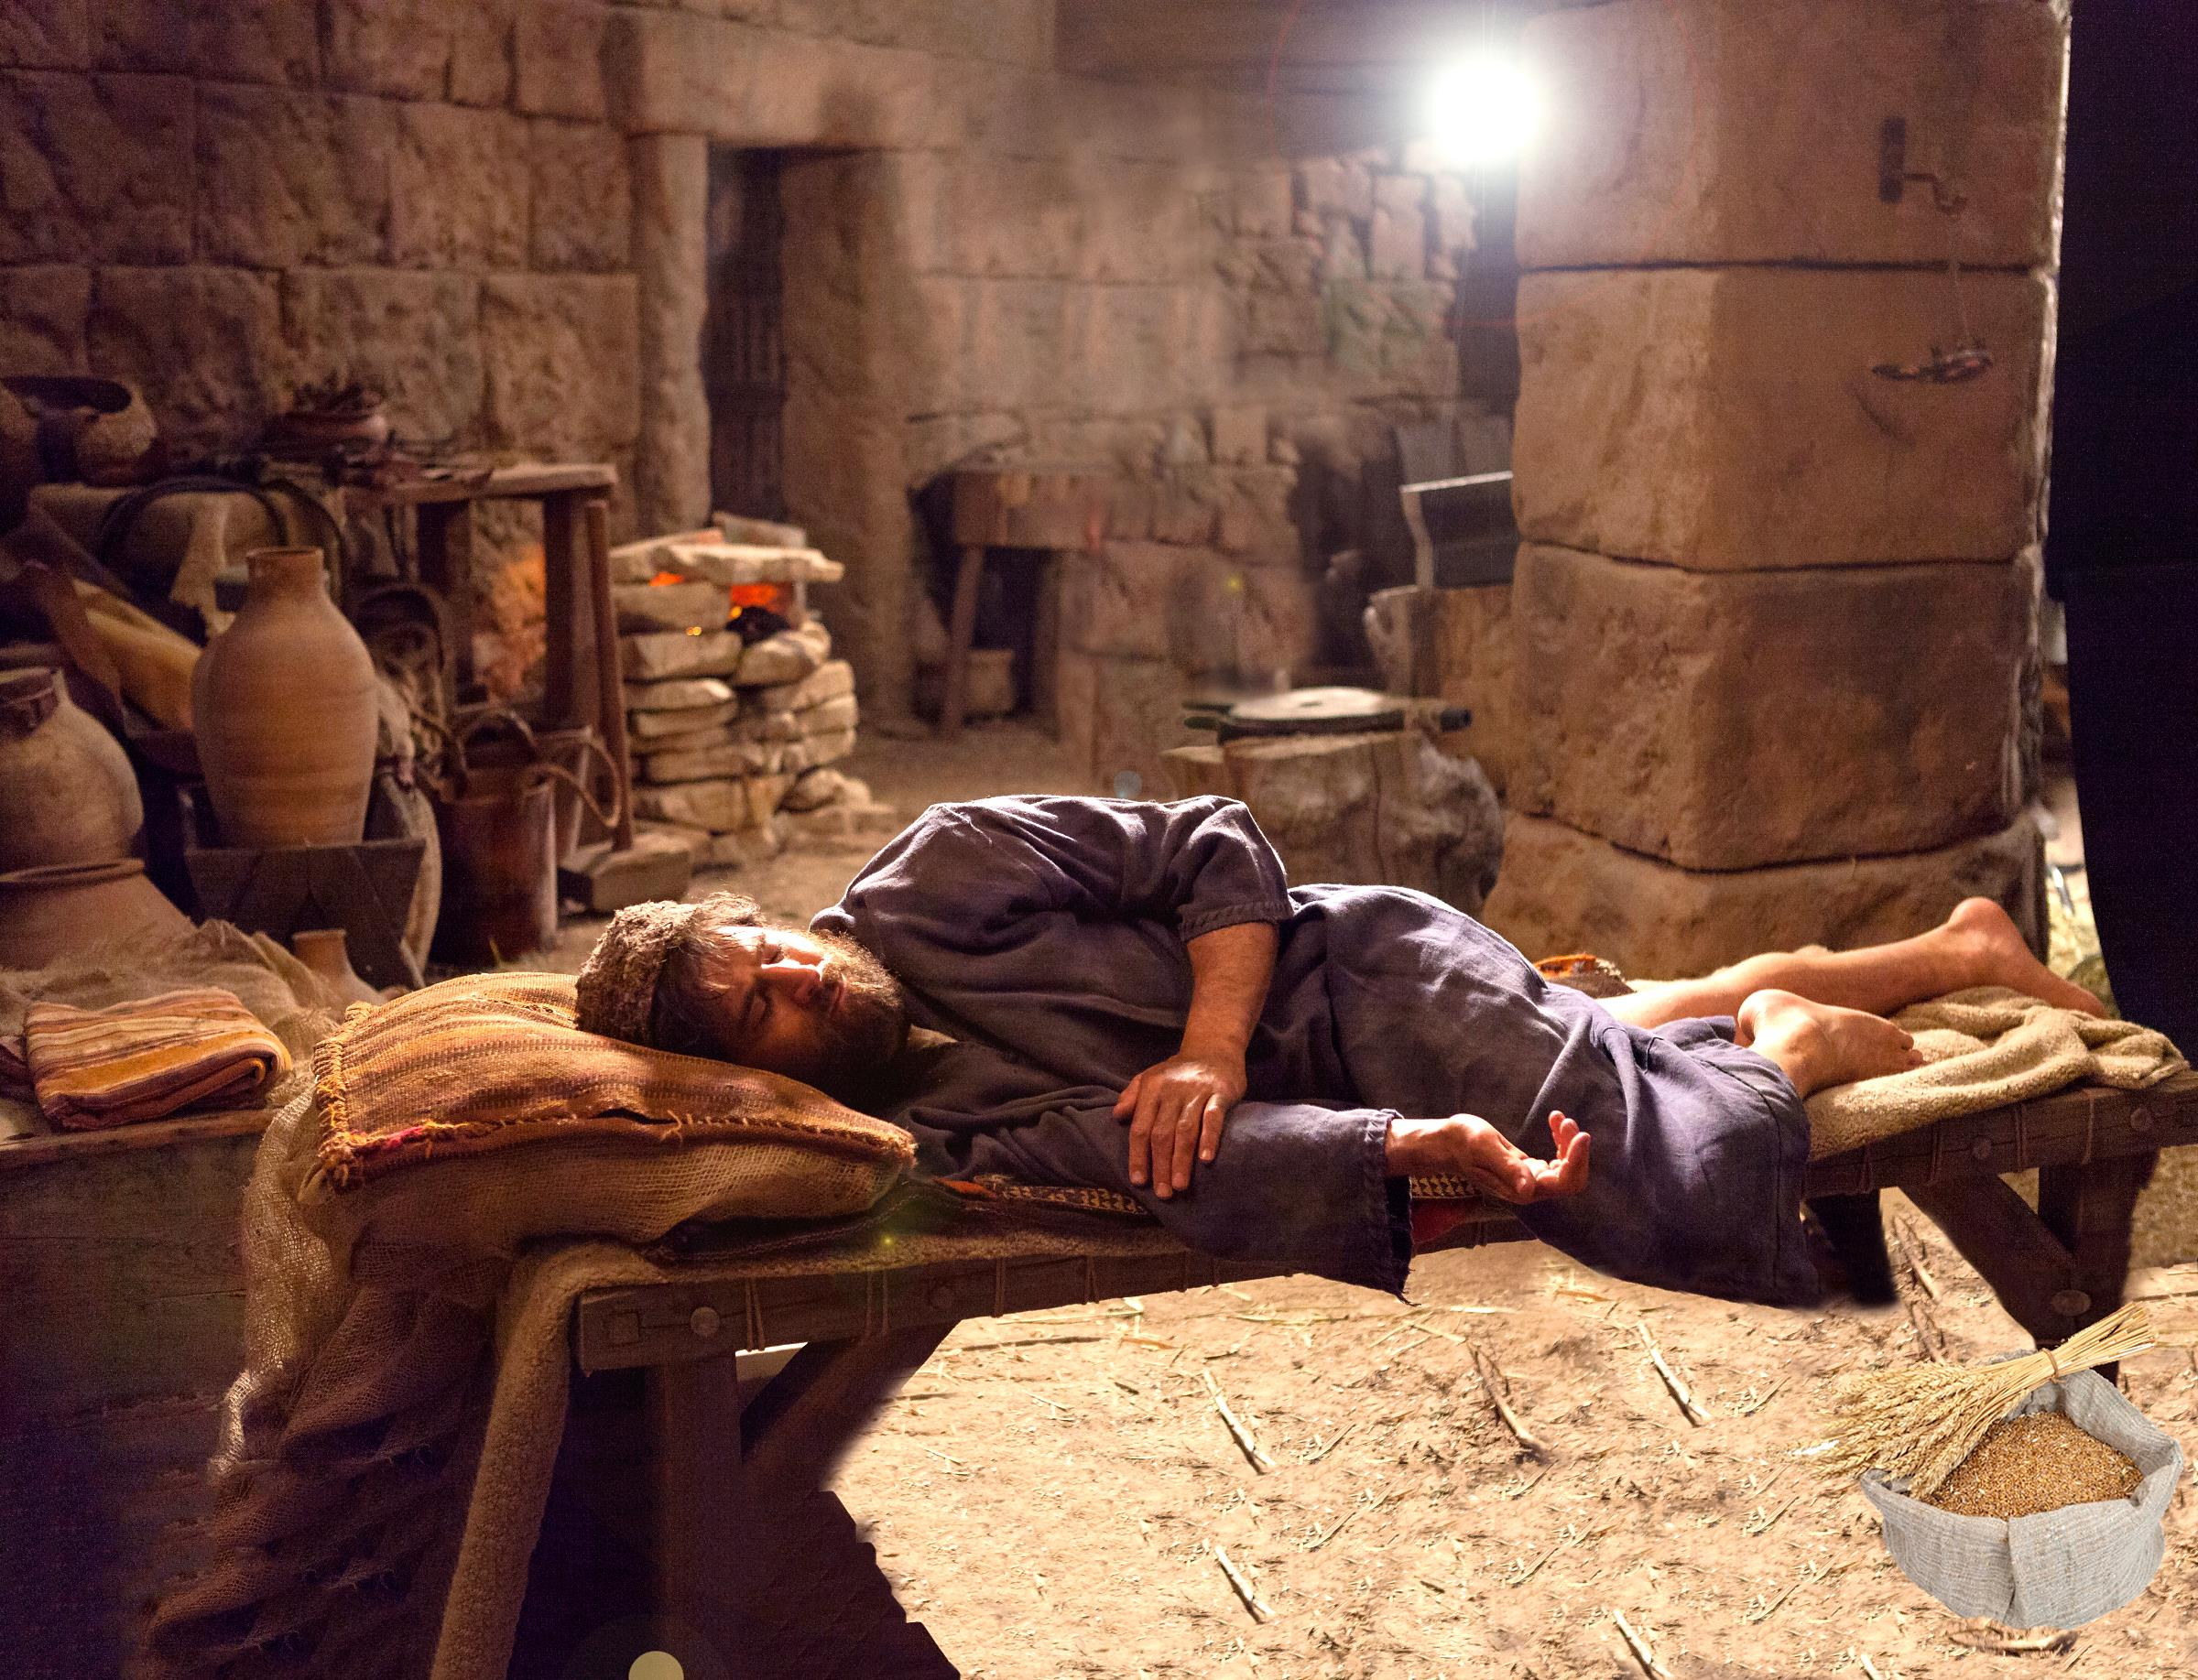
A PROVIDÊNCIA
DIVINA
PARA QUE SERVIRÁ O QUE
ACUMULASTE?
MAS, DEUS, LHE DISSE: QUE INSENSATO ÉS!
ESTA NOITE MESMO TOMAR-TE-ÃO A ALMA.

Slide 7

A LIÇÃO
É O QUE ACONTECE ÀQUELE QUE
ACUMULA TESOUROS PARA SI PRÓPRIO
E QUE NÃO É RICO DIANTE DE DEUS.

Slide 8
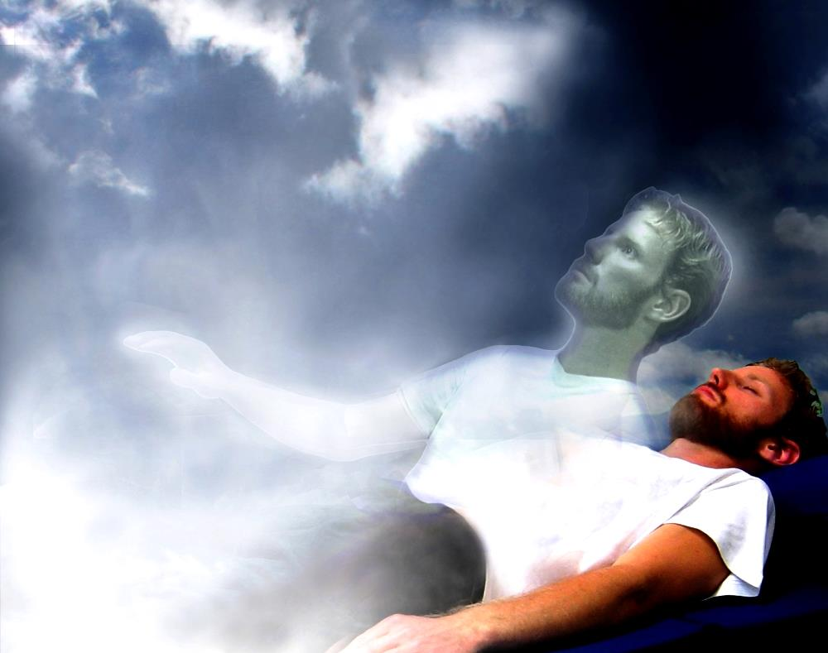
A VERDADEIRA PROPRIEDADE
O HOMEM SÓ POSSUI VERDADEIRAMENTE AQUILO QUE LHE É DADO LEVAR DESTE MUNDO.

Slide 9

QUE É ENTÃO
O QUE ELE
POSSUI
NADA DO QUE É DE USO DO CORPO.
TUDO O QUE É DE USO DA ALMA.

Slide 10
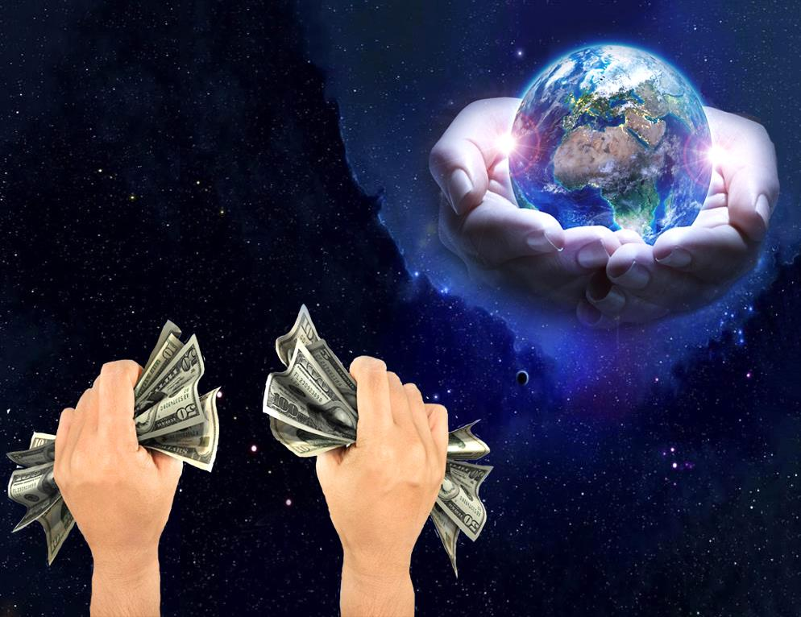
O ÚNICO PROPRIETÁRIO DOS BENS DA TERRA:
DEUS!
ADMINISTRADOR POR CONCESSÃO TEMPORÁRIA.
O HOMEM É APENAS USUFRUTUÁRIO.

Slide 11

AS PROPRIEDADES LEGÍTIMAS
SÃO AQUELAS QUE NÃO
RESULTAM DANO
PARA NINGUÉM!

Slide 12

QUAL O MELHOR EMPREGO DA RIQUEZA?
AMAI-VOS UNS AOS OUTROS:
EIS A SOLUÇÃO DO PROBLEMA.
AS BOAS OBRAS!

Slide 13
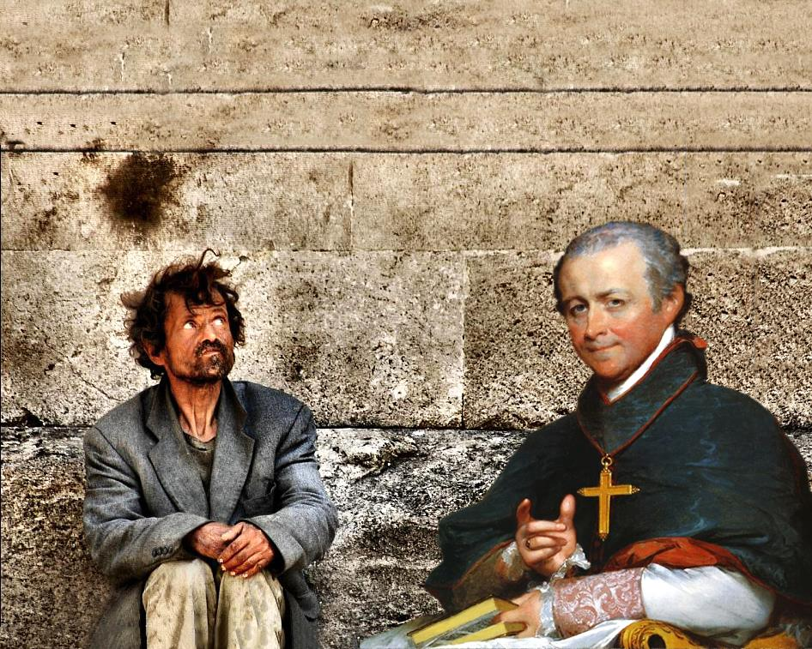
DIANTE DE UM QUEIXOSO
(CHEVERUS - BORDÉUS - 1861)
MAS, DÁ COM SABEDORIA!
SEGUNDO: INFORMA-TE.
TERCEIRO: DELIBERA.
DÁ DO QUE TE É NECESSÁRIO.
DÁ DO QUE TE SOBRA.
PRIMEIRO: ALIVIA.

Slide 14

QUAL O MAIS EFICAZ?
ESMOLA?
TRABALHO?
CONSELHOS?
AFETO?

Slide 15
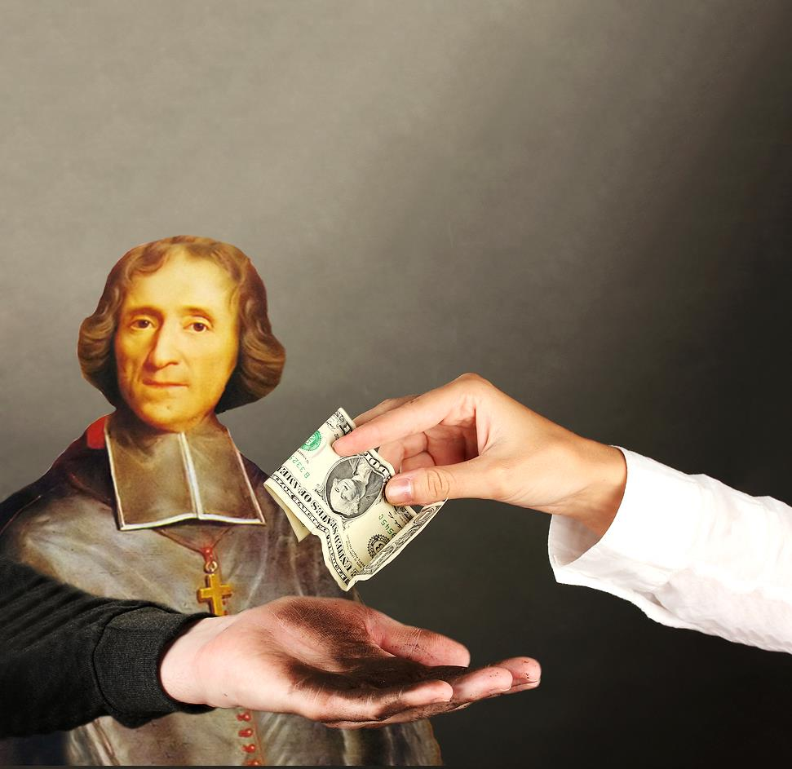
FÉNELON - ARGEL - 1860
A FIM DE QUE AQUELE QUE A RECEBE NÃO SE ENVERGONHE DELA.
QUANDO FOR POSSÍVEL, CONVERTEI-A EM SALÁRIO;
DAI ESMOLA QUANDO
FOR PRECISO.

Slide 16

O MAU USO DOS BENS TERRENOS
FÉNELON
ARGEL - 1860
CONSISTE EM APLICÁ-LOS EXCLUSIVAMENTE NA NOSSA SATISFAÇÃO PESSOAL.

Slide 17
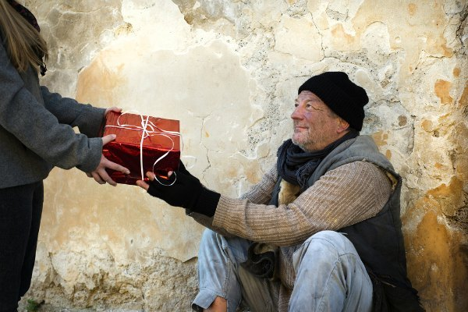
O BOM USO DOS BENS TERRENOS
FÉNELON - ARGEL - 1860
É TODAS AS VEZES QUE DELES RESULTA
UM BEM QUALQUER PARA ALGUÉM.

Slide 18

REFLEXÕES
IDEALIZAR UM OBJETIVO PARA CONTEÚDO.
COMENTAR A IDEIA DE COMPREENSÃO MAIS DIFÍCIL.
EXPOR A IDEIA QUE LHE CAUSOU MAIOR IMPACTO.
PROPOR APLICAÇÕES PRÁTICAS DO TEMA ESTUDADO.

